Slide 1


Slide 2
Avancement de la cohorte Sept-2012
Inclusions : 820 - Transplantés : 609
En 2010: représente 73.26% des TP en France

Slide 3
Avancement de la cohorte Sept-2012

Slide 4
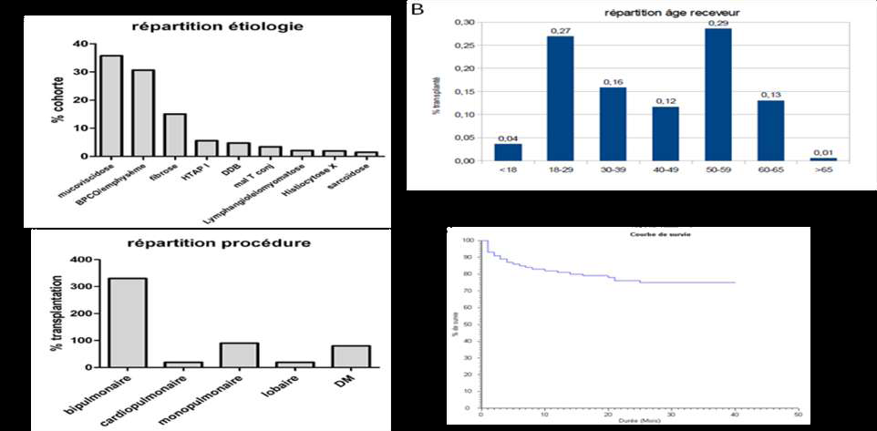
Caractéristiques de la cohorte
A
Répartition âge receveur
Répartition étiologie
C
D
Courbe de survie
Répartition procédure
A Tissot,
K Botturi-Cavaillès
Données comparées à celles de l’ISHLT :
➔ Spécificité nationale : étiologie/âge
➔ Données de survies étiologie et procédures cohérentes avec l’ISHLT

Slide 5
Gestion de la Biocollection
34 870 échantillons actuellement répertoriés et gérés par un module spécifique de la base COLT (opérationnel Fév-12)

Slide 6
Avancées Projets de Recherche
Etude du transcriptome des patients COLT pré-transplantation 
J. Chesné Inserm UMR1087, R. Danger Inserm UMR 1064 - Nantes
  Mise en évidence 3 signatures spécifiques : Mucoviscidose, HTAP et 1 commune au stade d’insuffisance respiratoire chronique 2011
  Identification et validation des gènes associés à l’insuffisance respiratoires chronique
  Analyses des fonctions biologiques enrichies et des réseaux de gènes pour chaque signature

Slide 7
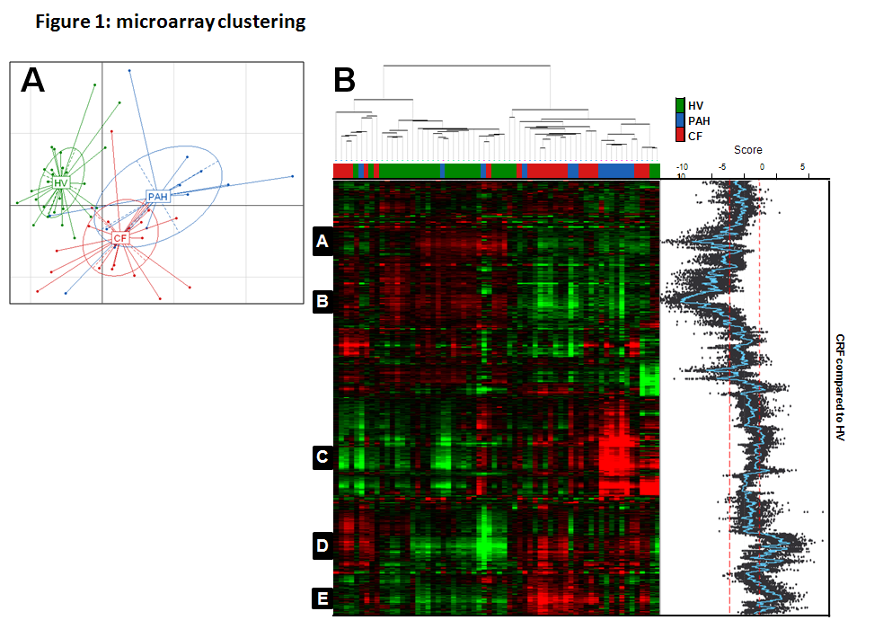
J Chesné

Slide 8
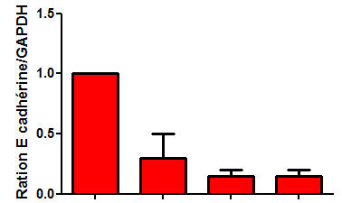
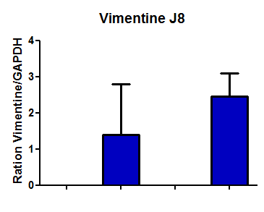
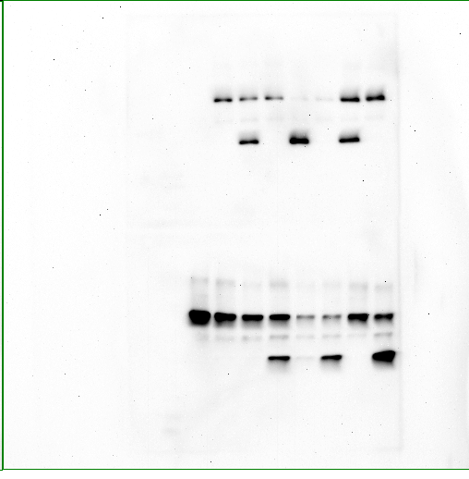
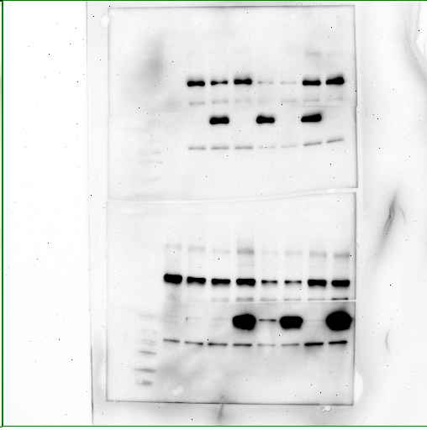
M Pain
  Modèle de triple co-culture à J8
N=2
E-cad
Vimentine
GAPDH
GAPDH
TGFβ
-
+
-
+
TGFβ
-
+
-
+
TC
-
-
+
+
TC
-
-
+
+
Epithélium
Epithélium

Slide 9
Bilan financier COLT 2012 : 425 000 € obtenus
Personnel Nantes 2011-12 | Crédits | Débits
Megguy Morisset, ARC (0.8 ETP) |  | 32 000 €
Karine Botturi, CDP (0.5 ETP) |  | 29 000 €
Damien Reboulleau,IE 1 ETP |  | 41 000 €
SOUS TOTAL n°1 |  | 102 000 €
Personnel ARC/centre Convention spécifique/centre
Samia Meraouna (ARC Marseille), 0,7 ETP |  | 28 000 €
Virginie Hulot (ARC Bordeaux) 0,6 ETP |  | 24 000 €
Veronica Pezzella (ARC HEGP) 0,5 ETP |  | 20 000 €
Béatrice D'Urso (ARC Foch) 0,7 ETP |  | 28 000 €
Lilia Lamrani (ARC CCML) 0,7 ETP |  | 28 000 €
Cécile Cherion (ARC Grenoble) 0,5 ETP |  | 20 000 €
Khaled Benneddif (ARC Strasbourg) 0,6 ETP |  | 24 000 €
Carine Lopez (ARC Toulouse) 0,5 ETP |  | 20 000 €
Aline Mezergues, (ARC Lyon) 0,5 ETP |  | 20 000 €
SOUS TOTAL n°2 |  | 212 000 €

Slide 10
Conventions CRB pour prise en charge des échantillons | Crédits | Débits
Centres de Marseille, Foch, HEGP, CCML, Bordeaux, Grenoble, Lyon |  | 2 000 €/centre
SOUS TOTAL n°3 |  | 14 000 €
Biocollection COLT
RNA later, IP, PAXgene, tubes, boites, sachets d’envoi, cryotubes pour biocollection, rouleaux d’étiquette |  | 43 054,06 €
Envois TNT/TSE Janv.-Sept.2012 |  | 31 034.44 €
Prév.Envois TNT/TSE sept.-Dec. 2012 |  | 10 344.81 €
Maintenance/Evolution base de données |  | 8 491.6 €
Organisation 2ème Journée COLT |  | 9 418 €
Frais de gestion 5% ARPP (sur 108 000 €) |  | 5 400 €
SOUS TOTAL n°4 |  | 107 742,91 €
Reliquat 2011 | 13 000 €
TOTAL (1)+(2)+(3)+ (4)-reliquat |  | 422 742,91 €

Slide 11
Financements complémentaires obtenus
pour 2013 et 2014
SysCLAD
Financement de 293 000€/an sur 2 ans :
240 000 € personnel (20 000 € ARC/centre)
50 000 € sous- contractant (Transporteur/IDBC)
3 000 € frais de missions
CESTI
Financement de 15 000 €/an pour transport échantillons
Financement miRNA de SysCLAD

Slide 12
Autres projets COLT / SysCLAD
Transcriptome: mRNA, miRNA
  Nantes (S Brouard)
Proteome
  Grenoble (C Pison)
Génétique
  GATC
MSK 1
  Strasbourg (N Frossard)

Slide 13





Slide 14
SUJET AGE
ADULTE
ENFANT
PREMATURE
HEREDITE
ENVIRONNEMENT

Slide 15


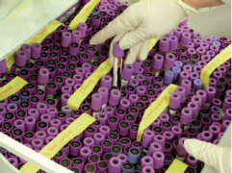


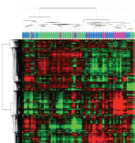

Prévention
Cibles
thérapeutiques
Prévention
Biomarqueurs
Biocollections
Essais
cliniques
Génétique
Facteurs de
risque
Patients
Patients
« omics »
Cohortes
Modèles
Médecine
personnalisée des
maladies chroniques
Phénotypes
Endotypes
Stratégie de recherche translationnelle de DHU2020

Slide 16


